Slide 1
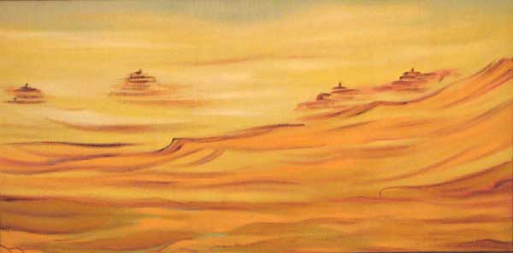
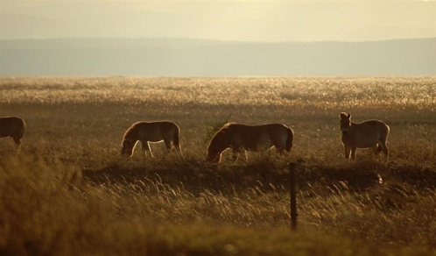
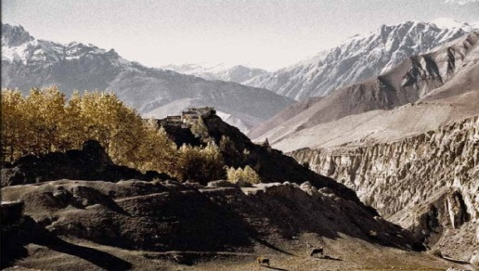
Гений странствий Николай Михайлович Пржевальский
В пути не иссякали силы. Любя занятие свое, Великий патриот России Творил свой подвиг для нее.
Василий Романенков.
(Н.М.Пржевальскому посвящается)

Slide 2
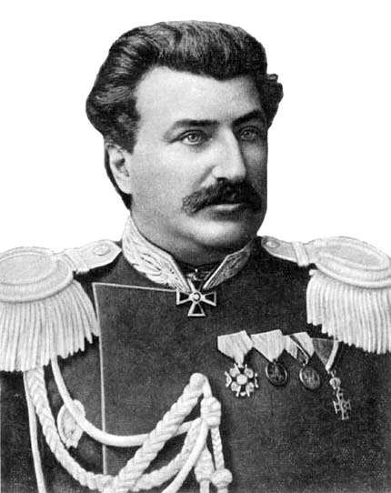
Н.М.Пржевальский (31 марта 1839, деревня Кимбирово Смоленской губернии- 20октября 1888, Каракол, ныне Пржевальский). Русский путешественник, географ, натуралист, исследователь Центральной Азии, писатель, действительный член Русского географического общества. Генерал-майор (с 1886 г.) Н.М.Пржевальский был избран почетным членом Петербургской Академии Наук (1878), удостоен многих военных наград, золотых медалей Русского Географического Общества, Пражского Географического Общества, медали им. Гумбольта Берлинского Географического Общества, Королевской медали Лондонского Географического Общества, большой золотой медали Итальянского Географического Общества и др. В 1891 году в честь Н.М.Пржевальского Русское Географическое Общество учредило серебряную медаль его имени. В 1946 году учреждена золотая медаль им. Н. М. Пржевальского, присуждаемая Географическим Обществом России.

Slide 3
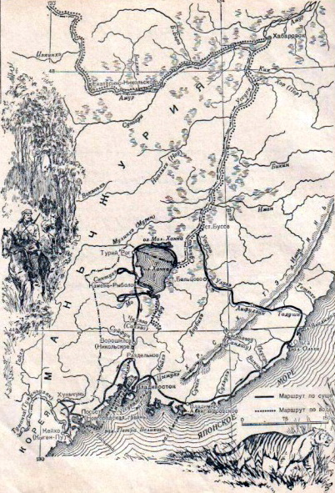
Путешествие в Уссурийский край.
Цели путешествия: изучение природы и населения Уссурийского края.
Организатор путешествия: Сибирский отдел географического общества
Результаты путешествия: сочинения «Об инородческом населении в южной части Приамурской области» и «Путешествие в Уссурийском крае». Собрано около 300 видов растений, изготовлено более 300 чучел птиц.

Slide 4
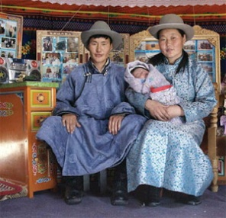
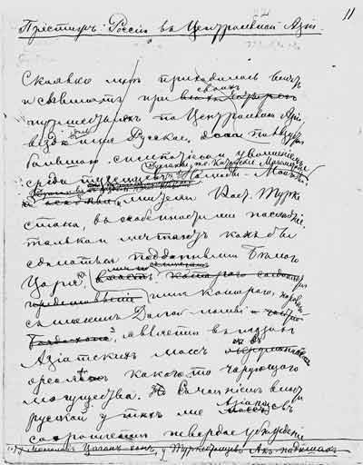
Первая (Монгольская) экспедиция в Центральную Азию 1870-1873гг.
Цели экспедиции : исследование Монголии, Китая, Тибета.
Организатор экспедиции: Русское географическое общество.
Результаты экспедиции: дал описание пустынь Гоби, Ордос и Алашань, высокогорных районов северного Тибета и котловины Цайдам, впервые нанес на карту Центральной Азии более 20 хребтов, 7 крупных и ряд мелких озер, произвел съемку с-з берега озера Кукунор, первым из европейцев проник к верховьям рек Хуанхэ и Янцзы. Были собраны богатейшие коллекции птиц, млекопитающих, 11 видов рыб, более 3000 экземпляров насекомых, около 4000 экземпляров растений и небольшая коллекция образцов горных пород. Результатом путешествия стал 2-х томный труд «Монголия и страна тангутов».
Страница рукописи
Пржевальского

Slide 5
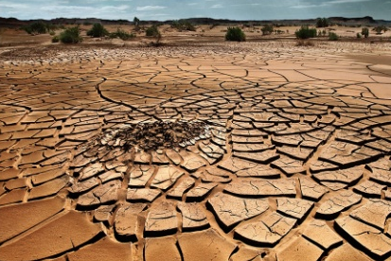
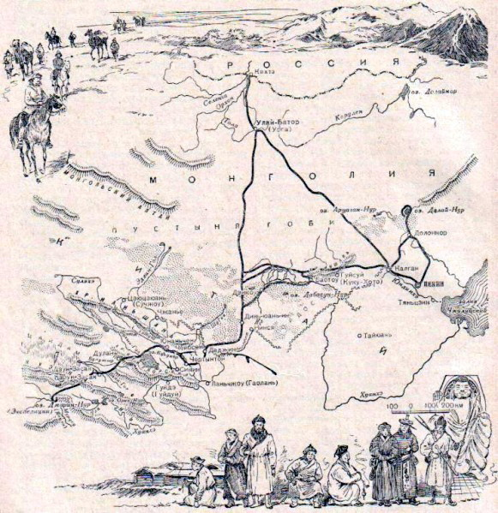
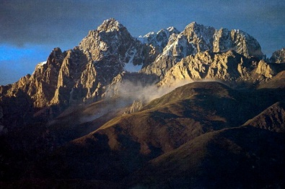
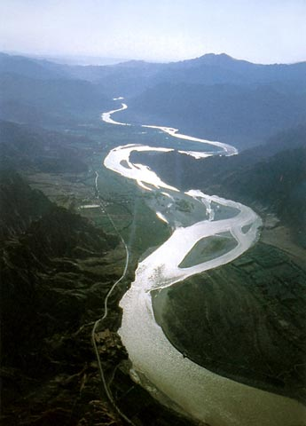
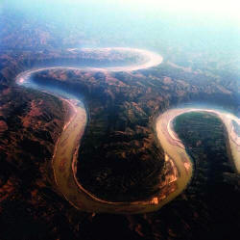
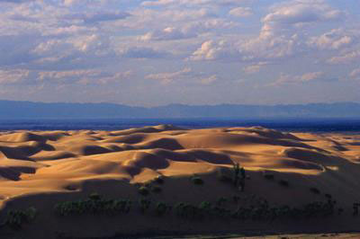
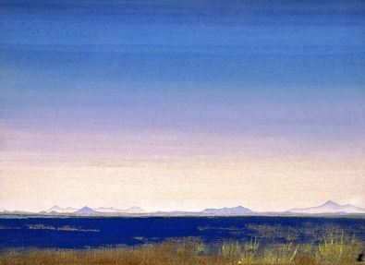
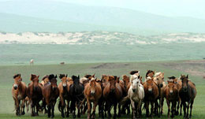
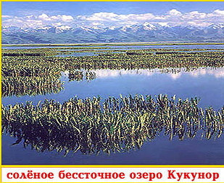
Маршрут первого путешествия в Центральной Азии.
Пустыня Гоби
Северный Тибет
Верховье р.Янцзы
Верховье р.Хуанхэ
Пустыня Ордос
Котловина Цайдам
Алашань
Озеро Кукунор

Slide 6
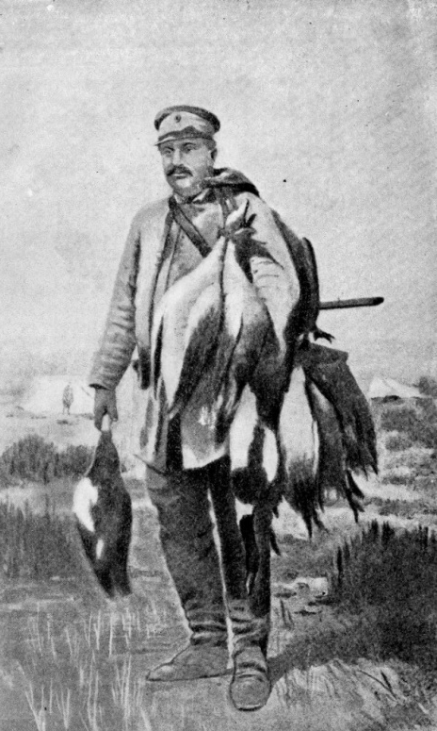
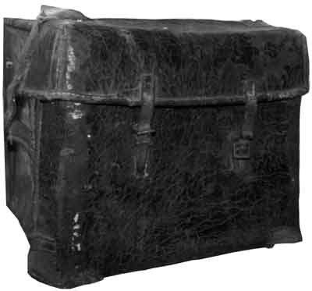
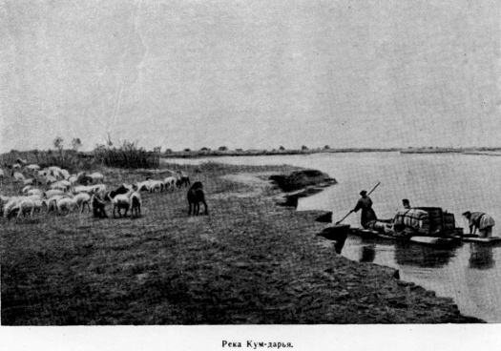
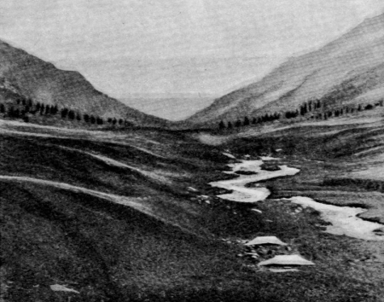
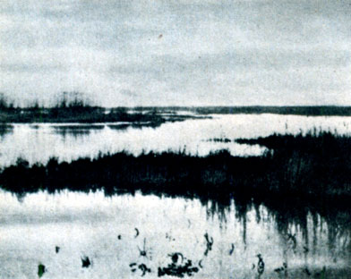
Вторая (Лобнорская и Джунгурская) экспедиции в Центральную Азию 1876-1877гг.
Цели экспедиции : исследование Восточного Тянь-Шаня, дойти до Лхасы, обследовать загадочное озеро Лобнор. Кроме того, Пржевальский надеялся найти и описать дикого верблюда, который обитал там, по сведениям Марко Поло.
Организатор экспедиции: Русское географическое общество.
Результаты экспедиции: изучил Лобнор, южнее озера открыл хребет Алтынтаг, описал дикого верблюда, добыл даже его шкуры, собрал коллекции флоры и фауны, открыл низовья Тарима с группой озер и хребта Алтынтаг. Написал книгу «От Кульджи за Тянь-Шань и на Лоб-Нор»
Походная сумка Н.М.Пржевальского
Дельта реки Кум-дарьи
После охоты на оз.Лобнор.1876г.
Тянь-Шань
Фото из книги
Н.М.Пржевальского
Озеро Лобнор

Slide 7
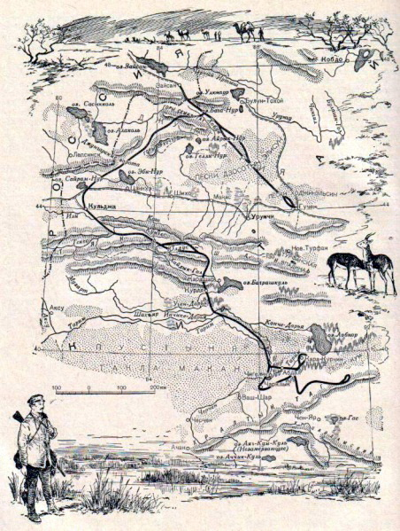
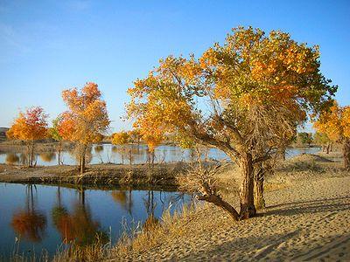
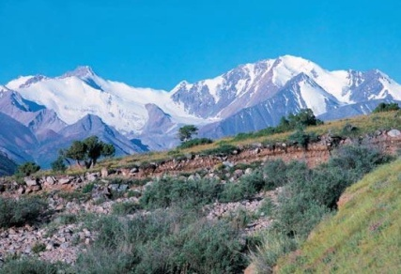
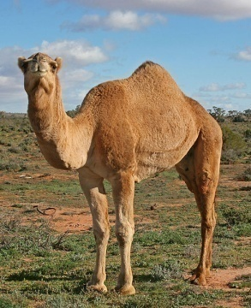
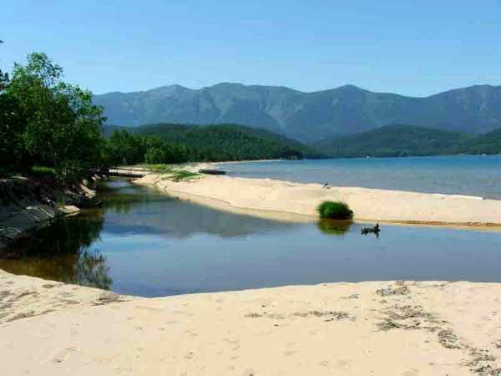
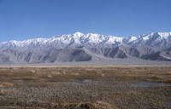
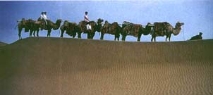
Маршрут второго путешествия в Центральной Азии.
Тянь-Шань
Река Тарим
Дикий верблюд
хавтгай
Озеро Лобнор
Хребет Алтынтаг
Пустыня Тарим

Slide 8
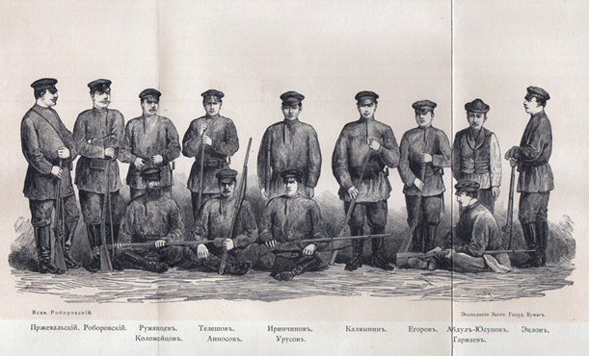
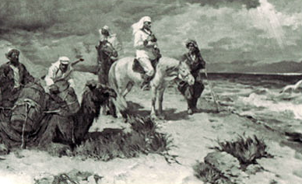
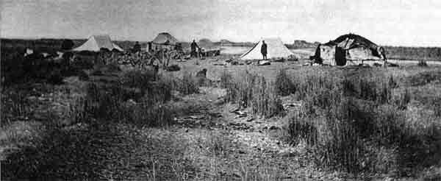
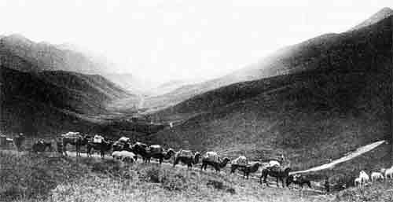
Третья(Первая Тибетская) экспедиция 1879-1880гг.
Цели экспедиции : завершить съемку озера Кукунор, стремился пересечь Куньлунь и Тибет и достичь Лхасы.
Организатор экспедиции: Русское географическое общество.
Участники экспедиции: Роборовский Всеволод Иванович, Дондок Иринчинов.
Результаты экспедиции: завершил съемку озера Кукукнор, исследовал верхнее течение Хуанхэ; открыл хребты Семенова и Угуту-Ула, описал два новых вида животных – лошадь Пржвальского и медведя-пищухоеда, собрано около 12 тысяч экземпляров растений. Свои наблюдения и результаты исследований Пржевальский изложил в книге "Из Зайсана через Хами в Тибет и на верховья Желтой реки"
Состав экспедиции
Пржевальский на берегу Озера Кукунор
Экспедиционный лагерь
Караван экспедиции в Восточном Наньшане.

Slide 9
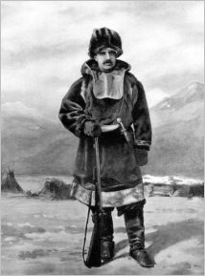
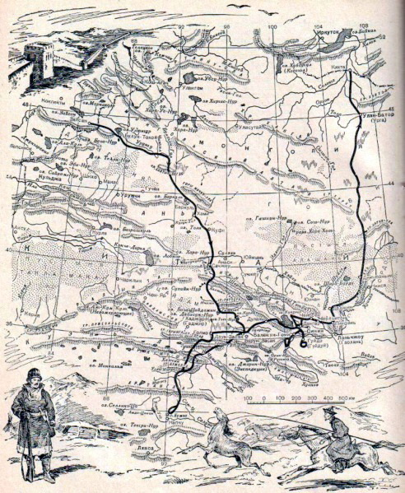
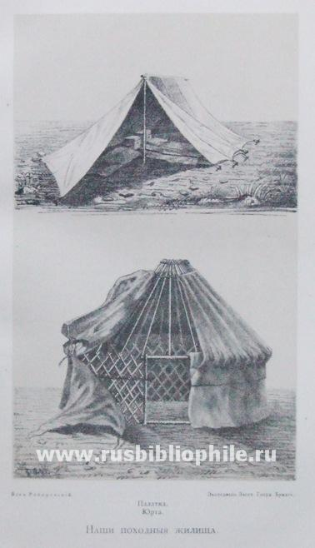
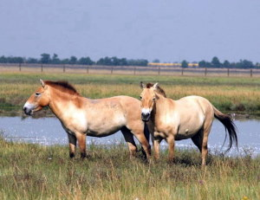
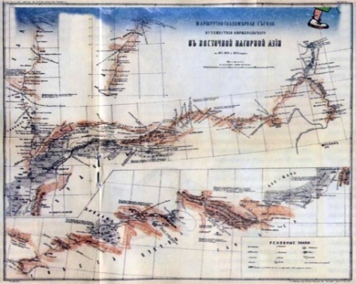
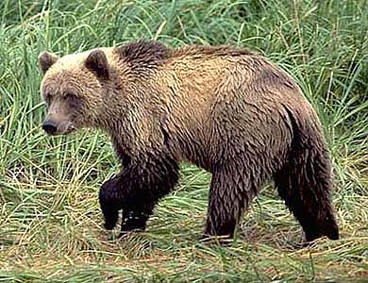
Маршрут третьего путешествия в Центральной Азии.
Жилища членов экспедиции
Н.М.Пржевальский в экспедиционной форме
Верблюд завьюченный
ящиками с коллекциями
Лошадь Пржевальского
Карта составленная Пржевальским.
Медведь-пищухоед

Slide 10
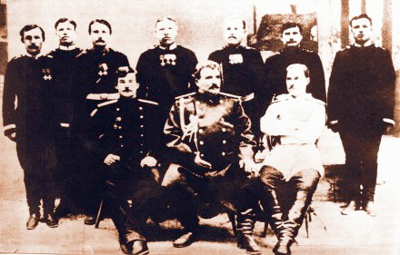
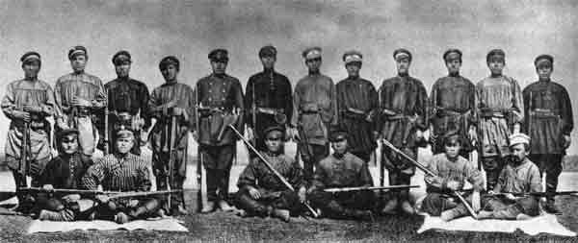
Четвертая (Вторая Тибетская) экспедиция 1883-1885гг
Цели экспедиции : достичь манившей путешественника святыни буддизма-Лхасы.
Организатор экспедиции: Русское географическое общество.
Участники экспедиции: Козлов Петр Кузьмич, Роборовский Всеволод Иванович
Результаты экспедиции: открыта горная страна Куньлунь.Исследованы истоки Хуанхэ, открыты и описаны большие озера - Русское и Экспедиции. В коллекции появились новые виды птиц, млекопитающих и пресмыкающихся, а также рыб, в гербарии - новые виды растений. В 1888 году увидела свет последняя работа Пржевальского "От Кяхты на истоки Желтой реки"
Участники четвертой экспедиции.
Н.М.Пржевальским со своими спутниками перед последней экспедицией.

Slide 11
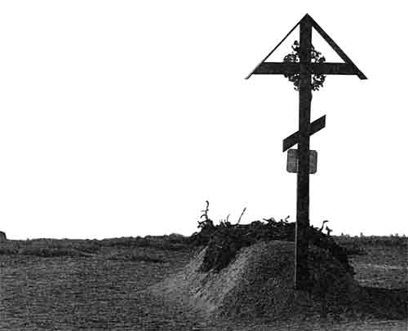
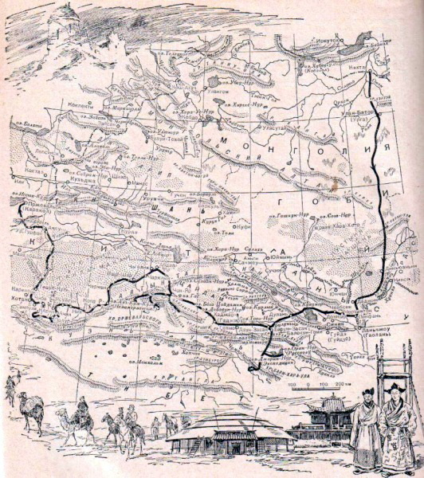
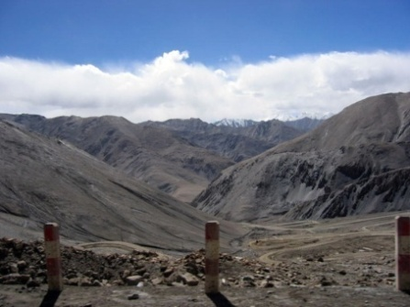
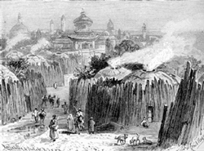
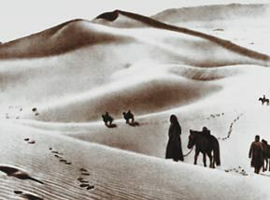
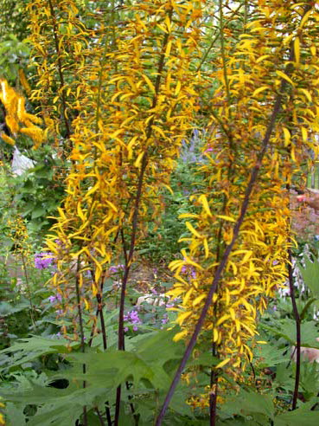
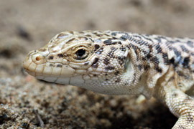
Маршрут четвертого путешествия в Центральной Азии.
Могила Пржевальского
Хребет Пржевальского
Урга (Улан-Батор)
Пустыня Такла-Макан
Ящурка Пржевальского
Бузульник Пржевальского

Slide 12
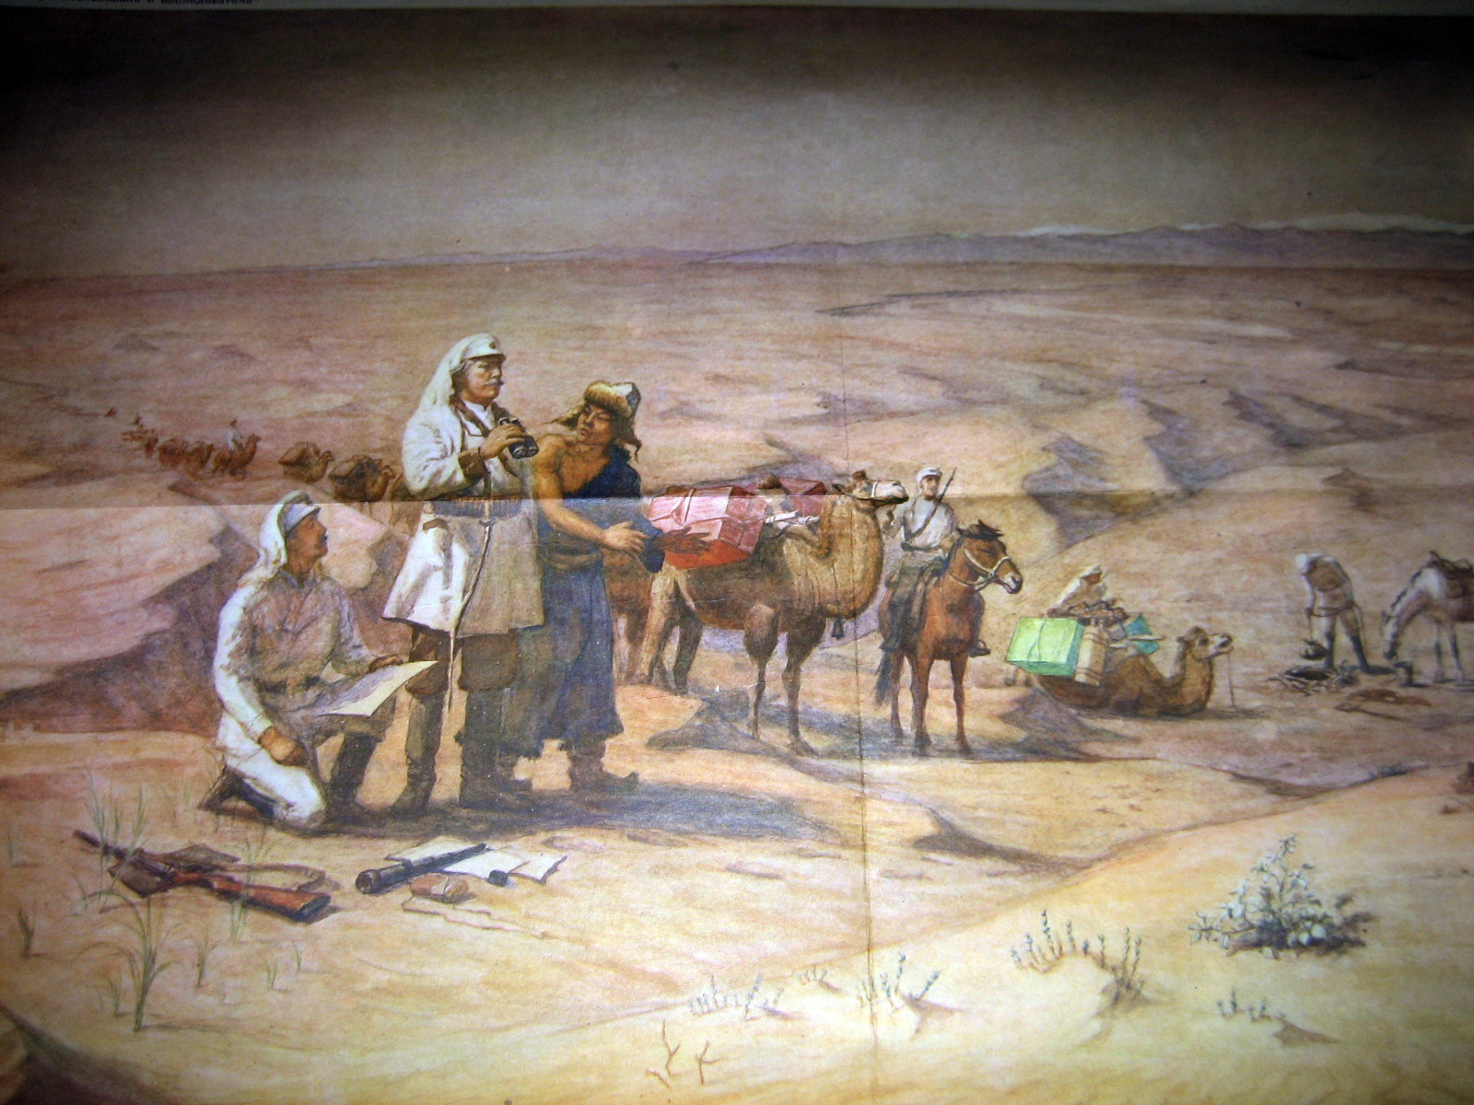
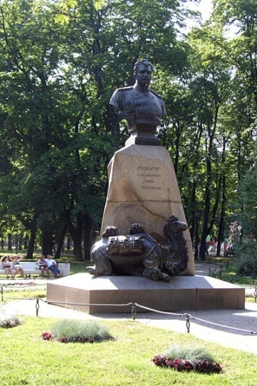
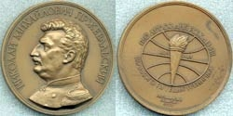
На меня выпала завидная доля и трудная обязанность - исследовать местности, в большей части которых еще не ступала нога образованного европейца". (Н.М.Пржевальский)
Золотая медаль имени Пржевальского
Память Н.М.Пржевальского увековечена тем, что его именем названы: хребет в системе Куньлуня, ледник на Алтае, один из горных хребтов на юге Приморья назван горами Пржевальского, а во Владивостоке, в районе Снеговой пади, в 60-х годах прошлого века появилась улица Пржевальского ,а также ряд видов животных и растений. В 1889 г. город Каракол переименован в г.Пржевальск. Мемориальные музеи находятся в Пржевальске (Киргизия), в п. Пржевальское (до 1964 г. п. Слобода). Его именем назван санаторий в Демидовском районе, улицы в Смоленске, Починке, гимназия в Смоленске.
Памятник Пржевальскому
на берегу оз.Иссык-Куль
Памятник Пржевальскому
в Санкт-Петербурге.
Дом-музей в д.Кимбирово
Смоленской области.
Музей Пржевальского
в Смоленске.
Памятные монеты Банка России, посвящённые русскому исследователю Н.М.Пржевальскому.

Slide 13
Автор работы: Ли Евгений Валерьевич
ученик: 6 А класса
МОУ СОШ № 8 п. Горьковский
Советского района г.Волгограда
Учитель: Забара Татьяна Геннадьевна.
Благодарим за внимание!

